Slide 1
UM APLICATIVO CONTADOR DE MOEDAS UTILIZANDO TÉCNICAS DE PROCESSAMENTO DIGITAL DE IMAGENS
Denis Ricardo da Silva Medeiros
Pedro Henrique de Medeiros

Slide 2
Sumário
Introdução
Visão geral do projeto
  Proposta, restrições e limitações
Estratégia utilizada
  Segmentação e rede neural artificial
Resultados
Considerações finais

Slide 3
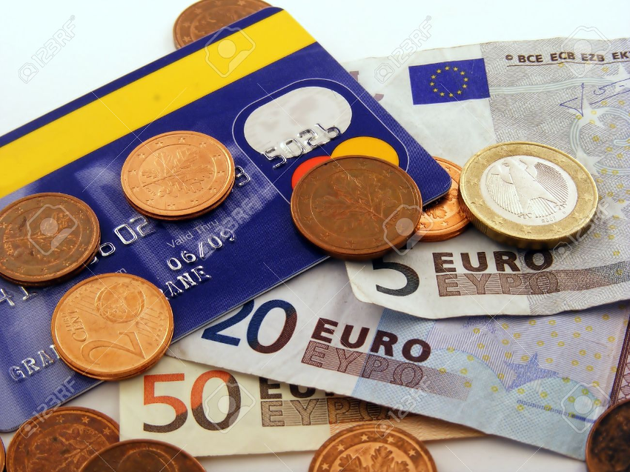
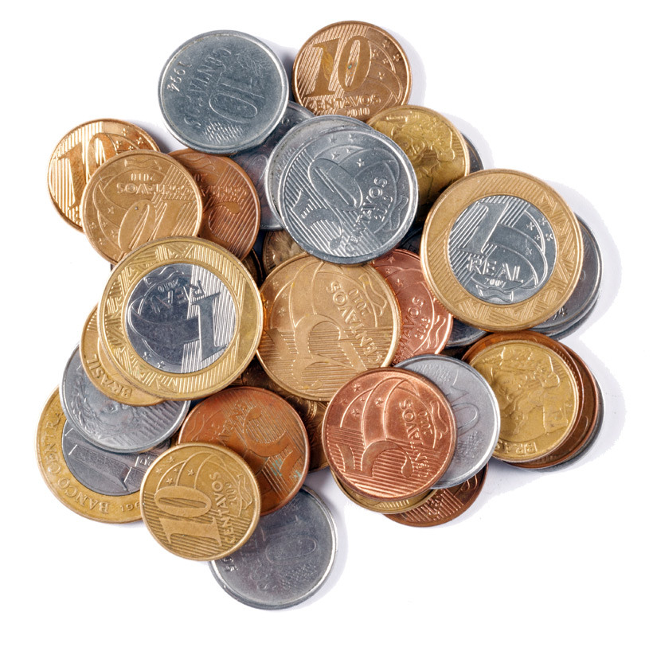
Introdução
Formas de pagamento eletrônico vs dinheiro tradicional
Contagem do dinheiro tradicional, dependendo do montante, pode ser árduo e demorado, principalmente com moedas

Slide 4
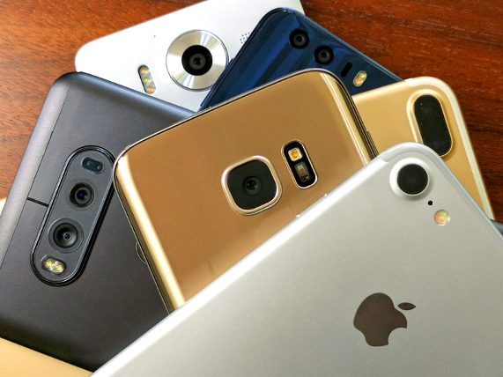
Introdução
Atualmente, câmeras são amplamente acessíveis e estão presentes em celulares, computadores e outros dispositivos
Por que não utilizar esses dispositivos para resolver o problema da contagem de dinheiro?

Slide 5
Visão geral do projeto
Proposta do projeto
  Desenvolver uma aplicação capaz de contar quantos reais há em uma imagem com várias moedas utilizando técnicas de processamento digital de imagens e de inteligência artificial (rede neural artificial como classificador)
  Moedas possuem como características úteis cor e tamanho, mas podem facilmente estar rotacionadas.

Slide 6
Visão geral do projeto
Proposta do projeto
  Aplicação dividida em 4 módulos:
    1. Segmentador (prepara as moedas para o conjunto treinamento)
    2. Calibrador (treinamento da rede neural artificial)
    3. Validador (ajuda a validar a efetividade da rede neural)
    4. Contador (programa que, utilizando o conhecimento aprendido pela rede neural artificial, consegue contar quantos reais há em uma imagem com várias moedas)

Slide 7
Visão geral do projeto
Restrições e limitações
  As imagens com as moedas devem ser adquiridas com resolução, cor de fundo e iluminação adequada e elas não podem estar sobrepostas
    Cor de fundo: branco
    Distância da câmera até às moedas: 30 cm ou o suficiente para enquadrar uma folha de papel A4 na imagem
  Serão usadas apenas 3 tipos de moedas:
    25 centavos, 50 centavos e de 1 real

Slide 8
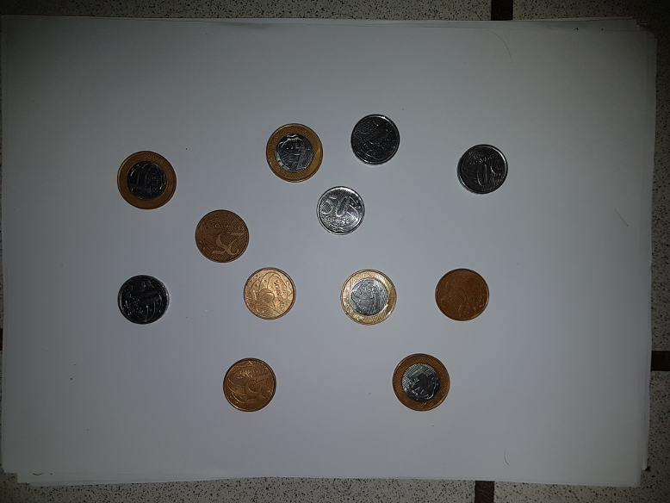
Visão geral do projeto
Exemplo de imagem atendendo às restrições:

Slide 9
Estratégia utilizada
Calibração do sistema
  Obtenção de imagens modelos
  Segmentação da imagem e busca por moedas
  Separação de moedas já identificadas no passo anterior para o conjunto de treinamento da rede neural artificial e para o conjunto de validação
  Treinamento da rede neural artificial
  Validação da rede neural artificial

Slide 10
Estratégia utilizada
Funcionamento normal do sistema
  Obtenção de imagem
  Segmentação da imagem e busca por moedas
  Verificação do valor de cada uma através da rede neural artificial
  Exibição do valor total contado pelo aplicativo

Slide 11
Segmentação
1. Suavização da imagem através de filtro gaussiano
2. Operação de limiar utilizando o método de Otsu, para tentar encontrar todas as moedas
3. Remoção de moedas na borda da imagem
4. Fechamento morfológico (dilatação seguida de erosão) para conectar possíveis falhas na borda e fechar buracos, com elemento estruturante variando de 1 a 8.

Slide 12
Segmentação
5. Remoção de eventuais resíduos dentro das moedas (só as bordas interessam)
6. Busca por contornos através de um algoritmo seguidor de borda
7. Criação de círculos (os menores possíveis) em volta dos contornos encontrados

Slide 13
Segmentação
8. Verificação se o contorno encontrado realmente é um círculo
  O raio do círculo deve ser maior que um limiar (50 píxels), para um ponto não ser confundido com um círculo
  A relação entre área do contorno e a área do círculo que circunda esse contorno não pode ser menor que um limiar (70%).
9. São criadas imagens para cada moeda encontrada, cujas cores fora da borda são alteradas para branco.

Slide 14
Segmentação
Imagem obtida na câmera:

Slide 15
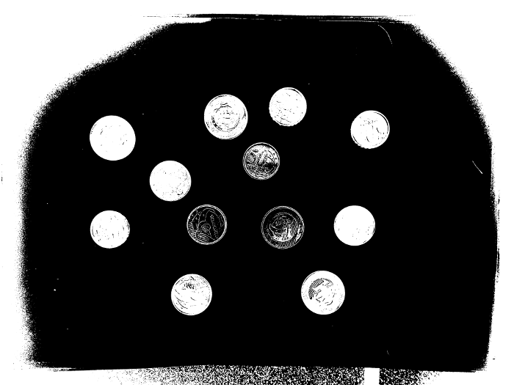
Segmentação
Imagem após a operação de limiar (Otsu):

Slide 16

Segmentação
Imagem após a fechamento morfológico:

Slide 17
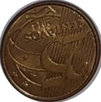
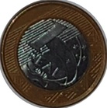
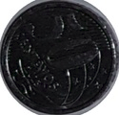
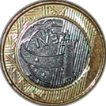
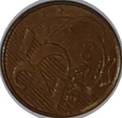
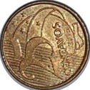
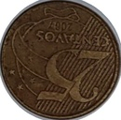
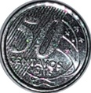
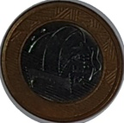
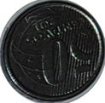
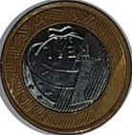
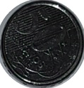
Segmentação
Imagens criadas após o processo:

Slide 18
Rede Neural Artificial
Rede neural artificial do tipo Multilayer Perceptron (MLP)
  4 camadas, sendo 2 escondidas com 32 neurônios cada
  41 entradas, sendo as 32 primeiras níveis do histograma da matiz da imagem já equalizada, as 2 seguintes a largura e altura da imagem e os 7 últimos os seus momentos invariantes
  3 saídas, cada uma para um tipo de meda, sendo 1 para verdadeiro e -1 para falso
  Função de ativação: sigmoide simétrica (-1 a 1)
  Número máximo de iterações: 10000
  Erro máximo de parada: 1e-8
  Taxa de aprendizado e momentum: 0.1

Slide 19
Rede Neural Artificial
Conjunto treinamento com 20 moedas de cada (25, 50 e 1 real), sendo 10 da face e as outras 10 do número.
Tempo total do treinamento: 2.018s
Conjunto validação: 4 moedas de cada tipo, sendo 2 da face e as outras 2 do número.
Resultado da validação: 100% de acerto.

Slide 20
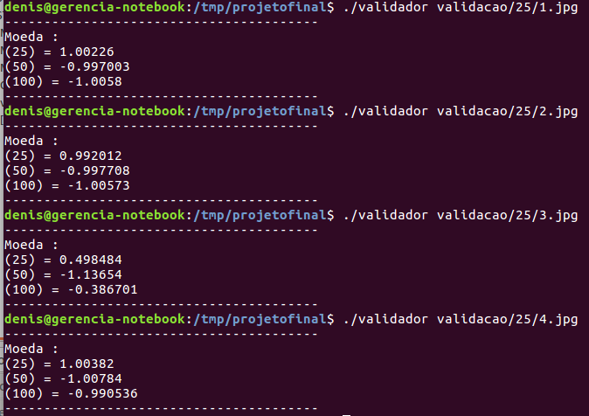
Resultados
Exemplo da validação (25 centavos):

Slide 21
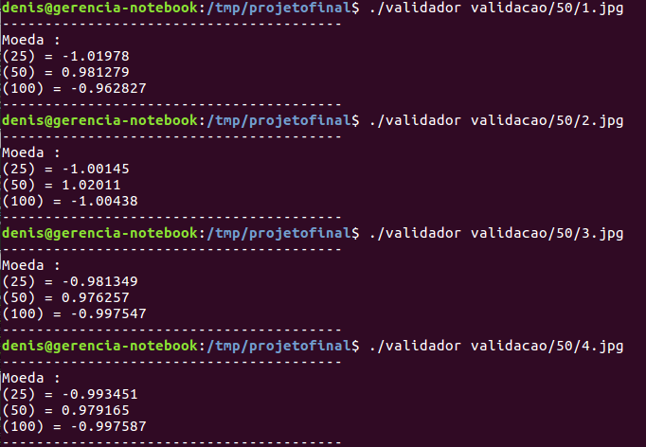
Resultados
Exemplo da validação (50 centavos):

Slide 22
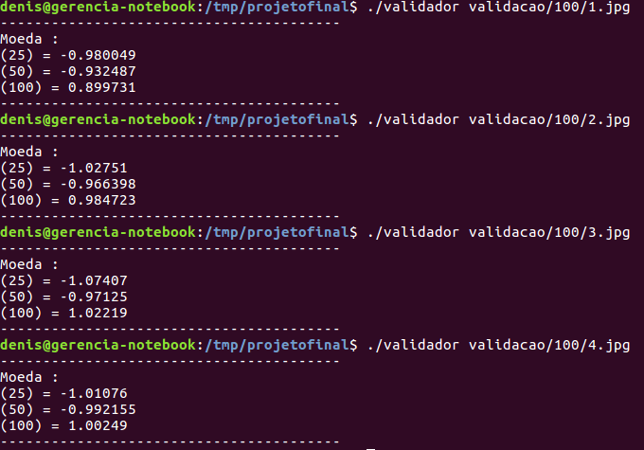
Resultados
Exemplo da validação (100 centavos):

Slide 23
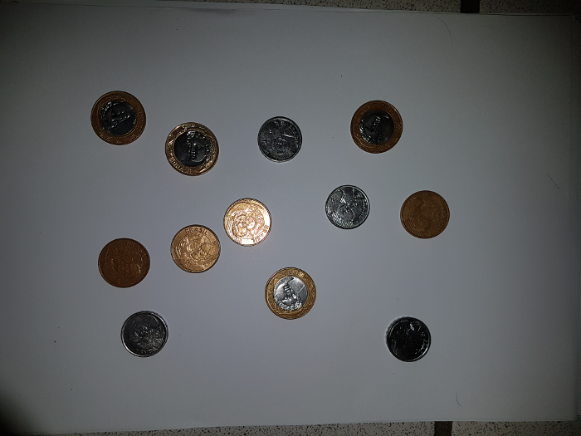
Resultados
Exemplo de execução do contador
  Imagem de entrada:

Slide 24
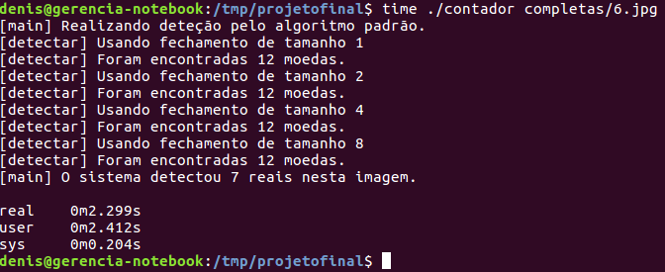
Resultados
Exemplo de execução do contador
  Execução do contador:

Slide 25
Considerações finais
Importância na boa obtenção das imagens
Aplicação de vários conceitos aprendidos no curso de Processamento Digital de Imagens
Possibilidade de melhoria futura do projeto, passando a incluir todas as moedas do Real, com menos restrição na obtenção da imagem e possivelmente com o sistema funcionando em tempo real

